Slide 1

ENTERPRISE ARCHITECTURE
Pengembangan Model Tahap B: Arsitektur Bisnis

Slide 2
Topik bahasan
Konsep dasar
Artefak

Slide 3
Konsep dasar

Slide 4
Business architecture → arsitektur bisnis yang menjelaskan strategi bisnis, tatakelola, organisasi, dan proses bisnis yang penting
Business function → fungsi bisnis yang dapat menghasilkan kemampuan/kapabilitas perusahaan, misalnya: fungsi bisnis “pemasaran”, “penjualan” dan lain-lain
Business entity → entitas bisnis yang menggambarkan semantik dari entitas bisnis

Slide 5
Business dictionary → kamus bisnis yang menjelaskan istilah bisnis sebagai referensi bagi perusahaan
Actor → aktor merupakan peserta aktif dari perusahaan (orang, sistem, atau organisasi) yang mengambil bagian dalam melakukan aktivitas di perusahaan
Role → peran yang biasanya dilakukan oleh sebuah aktor yang diharapkan

Slide 6
Arsitektur enterprise menganggap arsitektur bisnis sebagai bagian sangat penting yang nantinya akan membentuk keseluruhan siklus ADM
Aspek penting dalam model selama tahapan arsitektur bisnis:
sasaran,
tujuan,
organisasi,
proses bisnis,
fungsi dan kapasitas,
entitas bisnis

Slide 7
Artefak

Slide 8
Artefak → deskripsi dari suatu bagian arsitektur, biasanya dibuat dalam bentuk:
Katalog (daftar objek)
Matriks (hubungan antar objek)
Diagram (dalam bentuk gambar)
Artefak bisa dibuat secara informal dengan berbagai notasi apapun yang ada, sebelum nantinya dibuatkan diagram formal dalam aplikasi Archi

Slide 9
Beberapa artefak yang digunakan dalam tahap Arsitektur Bisnis adalah:
Kamus bisnis (business dictionary)
Diagram organisasi aktor (actor organization diagram)
Diagram dekomposisi fungsi (functional decomposition diagram)
Diagram alur proses (process flow diagram)

Slide 10
1# Kamus bisnis
Tujuan
Memantapkan dan menentukan terminologi atau istilah bisnis untuk menjadi referensi bagi seluruh peserta
Informasi dalam matriks
Istilah-istilah bisnis
Penyusun
Analis Bisnis, Ahli Bisnis

Slide 11
Contoh kamus bisnis:
Dalam sebuah perusahaan yang bergerak di bidang perjalanan wisata atau biro perjalanan dikenal beberapa istilah bisnis seperti
Catatan
Tidak ada diagram khusus yang digunakan, namun bentuk tabel memudahkan dalam memahami istilah dan artinya
Istilah | Pengertian
Perjalanan | Sebuah pengaturan perjalanan, tujuan, dan akomodasinya
Paket tur | Sebuah layanan perjalanan yang diberikan untuk 1 atau lebih klien
Peserta | Orang yang akan memesan paket tur
Klien | Orang yang telah memesan paket tur
dan seterusnya…

Slide 12
2# Diagram organisasi aktor
Tujuan
Menetapkan jenis posisi dalam perusahaan
Menjelaskan tanggung jawab posisi tersebut dalam perusahaan
Mengidentifikasi peserta di luar perusahaan
Informasi dalam diagram
Pengetahuan mengenai perusahaan, struktur organisasi
Penyusun
Analis Bisnis Ahli Bisnis

Slide 13
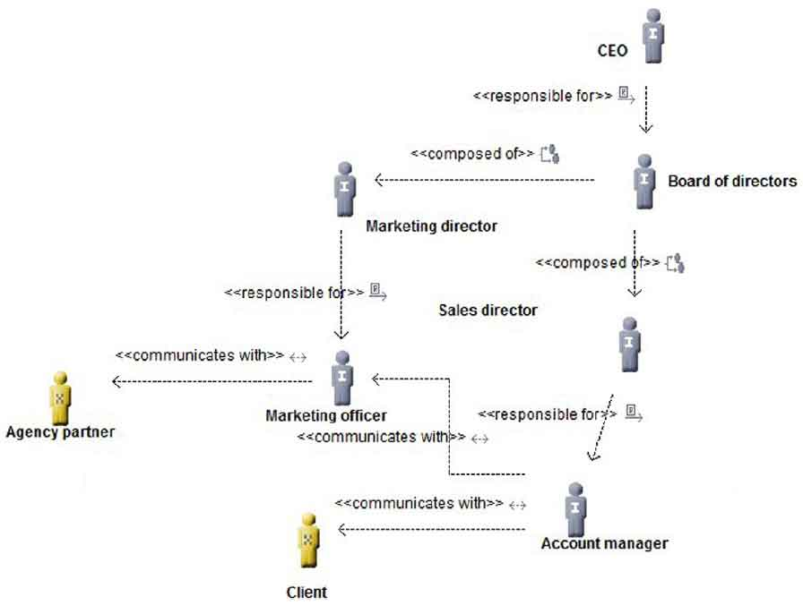
Contoh diagram organisasi aktor
Diagram disamping memperlihatkan orang-orang yang dapat menjadi aktor dalam arsitektur bisnis yang akan dibuat nanti
Huruf I menunjukkan orang internal di dalam perusahaan
Huruf X menunjukkan orang eksternal di luar perusahaan
Diagram dapat dibuat menggunakan aplikasi apa saja, atau berupa sketsa buatan tangan biasa

Slide 14
3# Diagram dekomposisi fungsi
Tujuan
Menentukan fungsi penting dalam perusahaan, dan selanjutnya dapat menentukan bagaimana fungsi-fungsi ini dapat dijalankan dengan lebih baik
Informasi dalam diagram
Pengaturan dalam perusahaan
Penyusun
Analis Bisnis, Ahli Bisnis

Slide 15
Sebuah fungsi bisnis bertanggungjawab untuk menjalankan sebuah kapasitas atau kemampuan tertentu dari perusahaan
Sebuah perusahaan dapat dijelaskan melalui kapasitas dan layanan yang menjalankan kapasitas tersebut
Sebuah fungsi bisnis dilakukan secara terus menerus dalam rangka memastikan tercapainya sebuah misi dari perusahaan

Slide 16
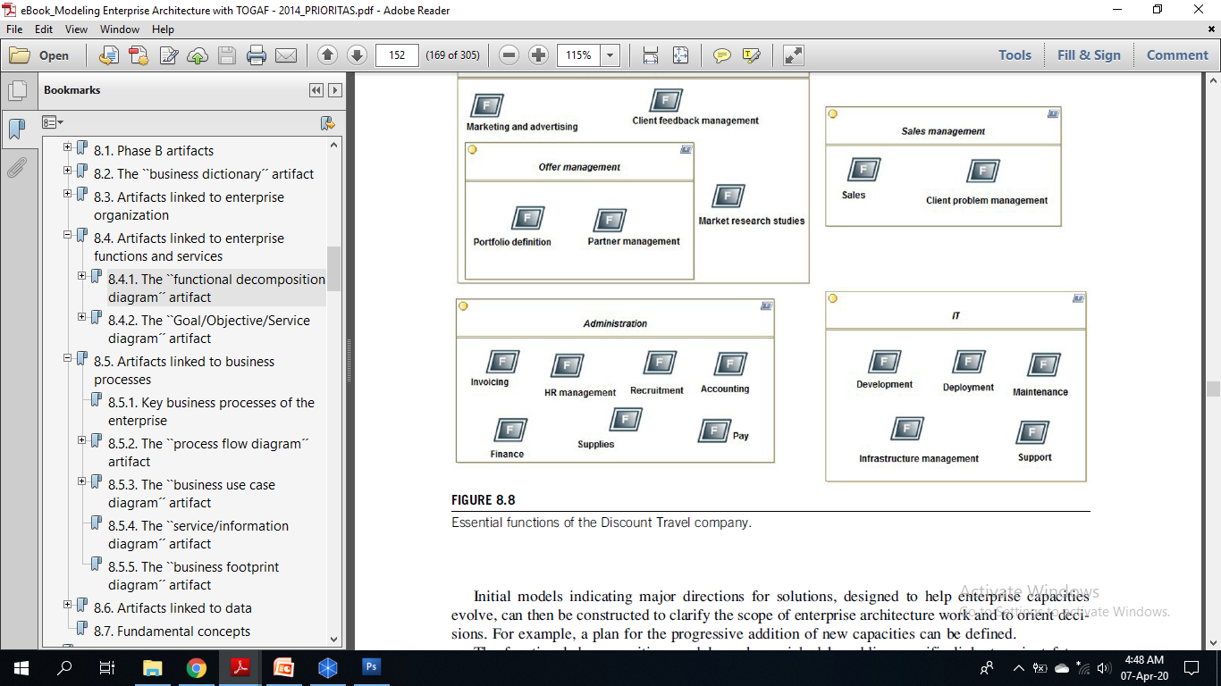
Contoh diagram dekomposisi fungsi
Bagian Penjualan memiliki dekomposisi fungsi bisnis:
Penjualan (sales)
Manajemen keluhan klien (client problem manajemen)
Bagian TI memiliki dekomposisi fungsi bisnis:
Pengembangan (development)
Penerapan (deployment)
Perawatan (maintenance)
Manajemen infrastruktur (infrastructure management)
Dukungan (support)

Slide 17
4# Diagram alur proses
Tujuan
Mendetilkan bagaimana cara kerja sebuah proses bisnis (perubahan, optimasi, otomasi, dll.)
Informasi dalam matriks
Alur kerja proses bisnis
Penyusun
Analis Proses Bisnis

Slide 18
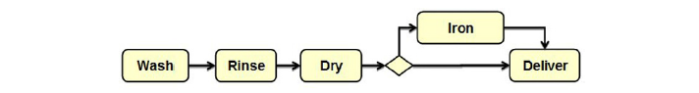
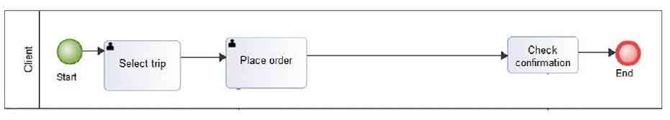
Contoh diagram alur proses:
Dalam bentuk sederhana alur proses digambarkan berikut ini (ingat kembali materi pertemuan 4 !!!)
Dalam bentuk lengkap, disertakan juga siapa aktor yang melakukan alur prosesnya
.
Aktor Alur proses

Slide 19
Kesimpulan
Ketiga diagram yang telah dijelaskan menggambarkan keterkaitan antara:
siapa yang melakukan apa (aktor),
apa yang dilakukan perusahaan (fungsi bisnis),
serta aktivitas bisnis yang dilakukan (alur proses)
Kamus bisnis hanya berisi penjelasan istilah bisnis saja
Dalam setiap fungsi bisnis terdapat proses bisnis yang perlu dijabarkan dalam bentuk alur proses bisnis → disinilah seorang Analis Bisnis dapat melihat apa yang harus dilakukan untuk memperbaiki sistem agar berfungsi lebih baik (efisien dan efektif)

Slide 20
TUTORIAL aplikasi Archi

Slide 21
Kamus bisnis tidak dapat dibuat di aplikasi Archi karena hanya berupa tabel saja → tabel dapat dibuat menggunakan Word atau Excel saja
Yang dapat dibuat di aplikasi Archi adalah:
Actor organization diagram
Functional decomposition diagram
Process flow diagram

Slide 22
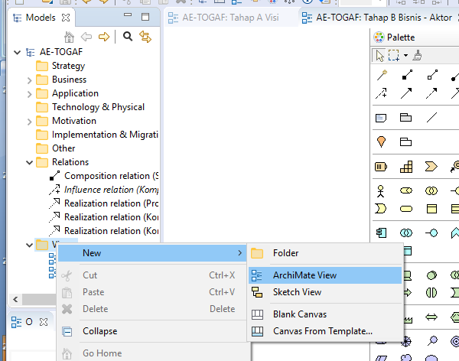
Membuat view
Klik kanan pada View > New > ArchiMate View
Beri nama view AE-TOGAF : Tahap B Bisnis - Aktor dengan cara rename (lihat slide pertemuan lalu)
Jangan lupa disimpan (save)

Slide 23
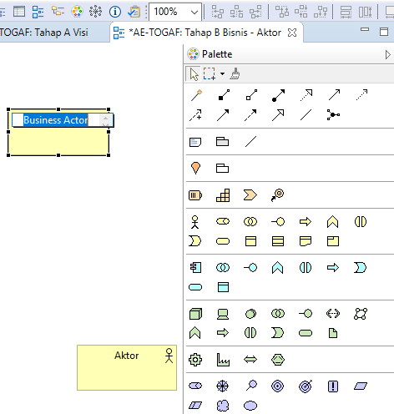
Membuat aktor
Klik dan tarik ikon untuk aktor dari palette
Rename Business Actor menjadi Aktor

Slide 24
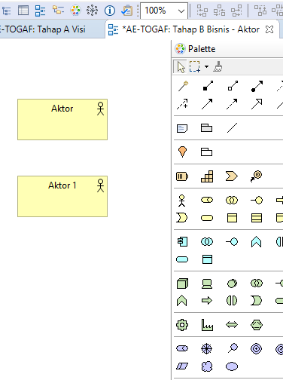
Tambahkan aktor dengan cara yang sama seperti slide sebelumnya
Rename menjadi Aktor 1 dan letakkan di bawah Aktor

Slide 25
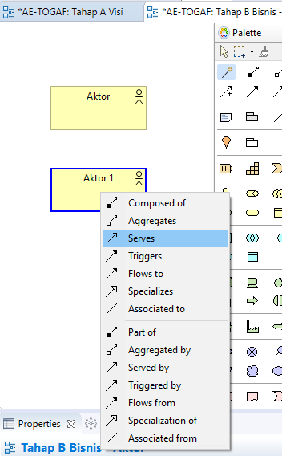
Membuat garis penghubung
Untuk membuat garis penghubung klik ikon magic connector
Kemudian klik pada kotak Aktor dan klik lagi pada kotak Aktor 1, akan muncul pilihan jenis hubungan:
Pilih “Serves” untuk menunjukkan bahwa Aktor memberikan layanan kepada Aktor 1

Slide 26
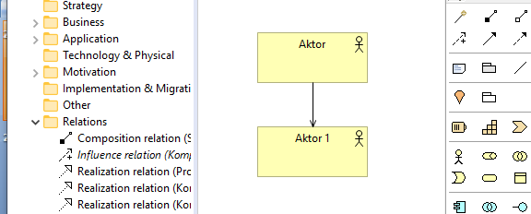
Hasil akhir: actor organization diagram
Dalam konteks di atas, “serve” berarti aktor yang di atas memberikan layanan atau bertanggung jawab terhadap aktor di bawahnya → hubungan atasan dan bawahan dimana atasan melayani kebutuhan bawahan agar dapat menjalankan proses dengan lebih baik, serta atasan bertanggung jawab terhadap hasil kerja bawahan

Slide 27
Silahkan Anda mencoba sendiri dengan membuat diagram sesuai slide 14 diagram organisasi aktor di atas dengan ketentuan:
Hubungan “responsible for” diganti “serves”
Hubungan “communicates with” diganti “associated to”

Slide 28
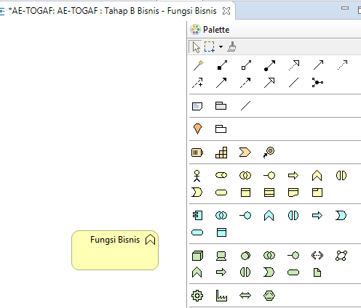
Membuat functional decomposition diagram
Buat view baru dan diberi nama AE-TOGAF : Tahap B Bisnis – Fungsi Bisnis
Gunakan ikon Business Function untuk membuat fungsi bisnis, beri nama Fungsi Bisnis

Slide 29
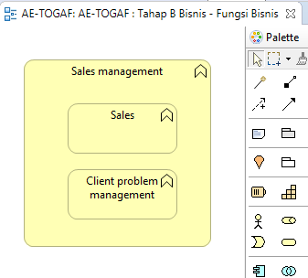
Konversikan diagram di atas ke dalam notasi aplikasi Archi seperti di samping ini
Gunakan penghubung:
Sales management “is composed of” Sales
Sales management “is composed of” Client problem management

Slide 30
Dari tutorial yang sudah diberikan harusnya Anda sudah semakin mengenal dan memahami konsep penggunaan aplikasi Archi dalam membuat diagram-diagram yang diperlukan
Prinsipnya:
Buat model – untuk menampung view diagram arsitektur enterprise
Buat view – untuk diagram yang akan dibuat
Buat simbol diagram yang diperlukan dari pallete – click n drag
Buat garis penghubung yang sesuai

Slide 31
LATIHAN 2:

Slide 32
Diagram Konsep Solusi
Pada slide berikut diperlihatkan sebuah diagram sederhana yang menggambarkan layer bisnis
Silahkan mencoba berlatih dan bereksperimen untuk membuat simbol dan garis penghubungsesuai diagram tersebut. Pastikan bentuk garisnya sesuai dengan gambar tersebut. Semua simbol dan garis penghubung ada di pallete yang tersedia di aplikasi Archi.

Slide 33
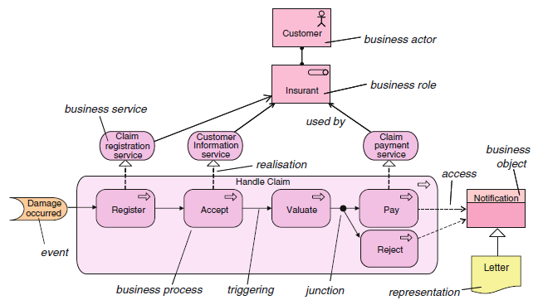

Slide 34
Terima kasih
Selamat belajar dan semoga sukses

